Slide 1
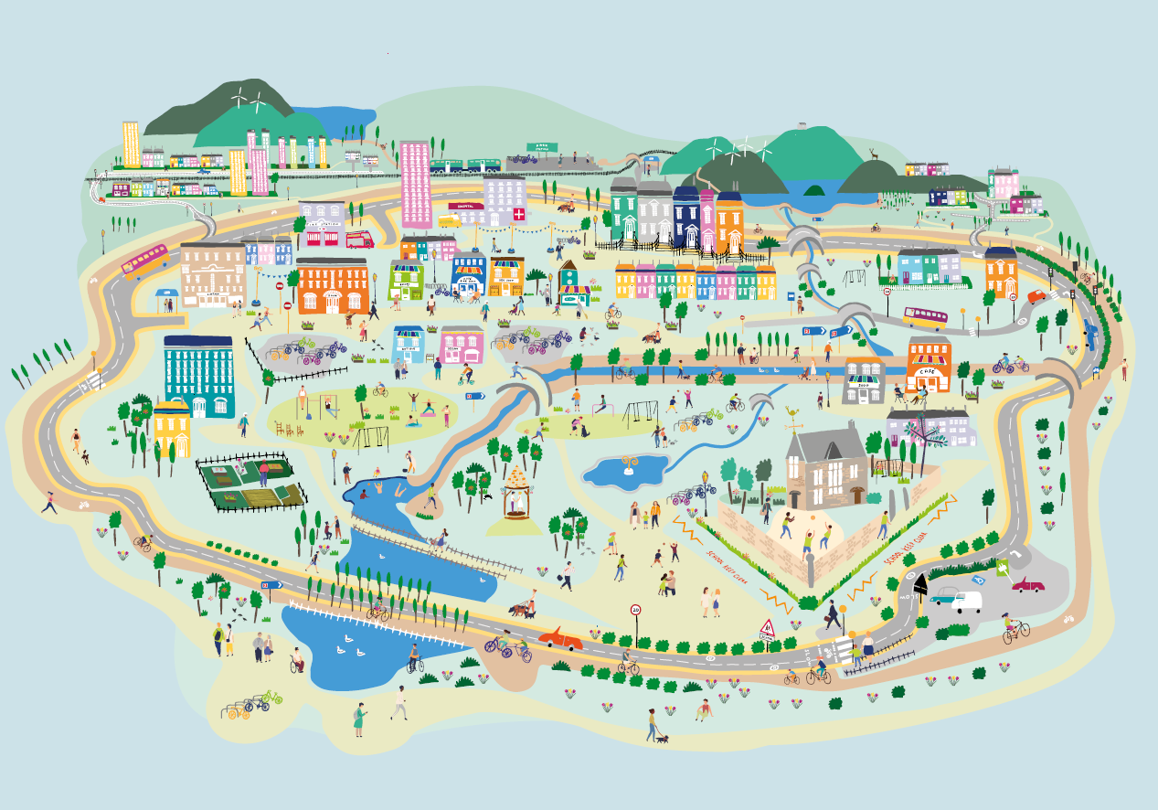



Sesiwn 3: Gwerthuso
Lleoedd sy’n dda i’r blaned ac i bobl

Slide 2
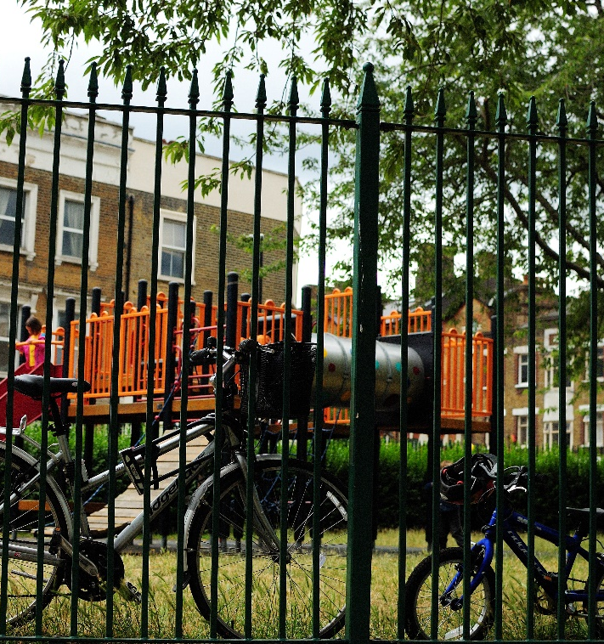

Trosolwg
Sefydlu: Beth yw cymdogaeth 20 munud?
Archwilio: Cerddwch o amgylch eich cymdogaeth 20 munud leol
Gwerthuso:
Beth sy’n dda am dy gymdogaeth leol?
Beth sydd ar goll?
Beth hoffem ni ei wella?
Ymgysylltu: Gwella eich cymdogaeth 20 munud leol
Notes:
Dyma’r cyntaf o bedwar gweithdy, a bydd disgyblion yn dysgu am gymdogaethau 20 munud.
Mae’r pedair sesiwn wedi’u hamlinellu yn y sleid:
Sefydlu - beth yw cymdogaeth 20 munud?
Archwilio - mynd allan ac archwilio eich cymdogaeth 20 munud chi
Gwerthuso - a yw ein cymdogaeth leol yn gymdogaeth 20 munud? Beth allai fod yn well?
Ymgysylltu - sut allwn ni greu newid?
Trosolwg o’r sesiwn hon
Beth yw cymdogaeth 20 munud?
Beth yw nodweddion cymdogaeth 20 munud?
Beth yw manteision cymdogaeth 20 munud?
Paratoi ar gyfer y sesiwn nesaf - penderfynu ble’r ydym am ei archwilio yn ein cymdogaeth 20 munud ni.

Slide 3
Gwerthuso eich cymdogaeth 20 munud
Tasg: Gan weithio mewn grwpiau (4-6 o bobl) a defnyddio eich arolygon o'r sesiwn ddiwethaf, anodwch eich map gan ddangos yr hyn y daethoch o hyd iddo.
Anodwch y map i ddangos yr hyn a nodoch yn ystod eich taith gerdded.
Dechreuwch gyda phethau cadarnhaol - ardaloedd braf, nodweddion da
Yna symudwch ymlaen i bethau negyddol - ardaloedd sy’n cael eu hesgeuluso, nodweddion drwg
Gallech:
Liwio ardaloedd ar y map a defnyddio lliw i gynrychioli gwahanol bethau, er enghraifft: mannau gwyrdd, ardaloedd sydd â thraffig prysur, ardaloedd i gerddwyr yn unig, ac ati
Ychwanegu symbolau i ddangos y gwahanol nodweddion rydych wedi dod o hyd iddynt.
Ychwanegwch eitemau at yr allwedd i egluro beth mae gwahanol liwiau a symbolau’n ei olygu.
Gweler y sleid nesaf am enghreifftiau.

Slide 4
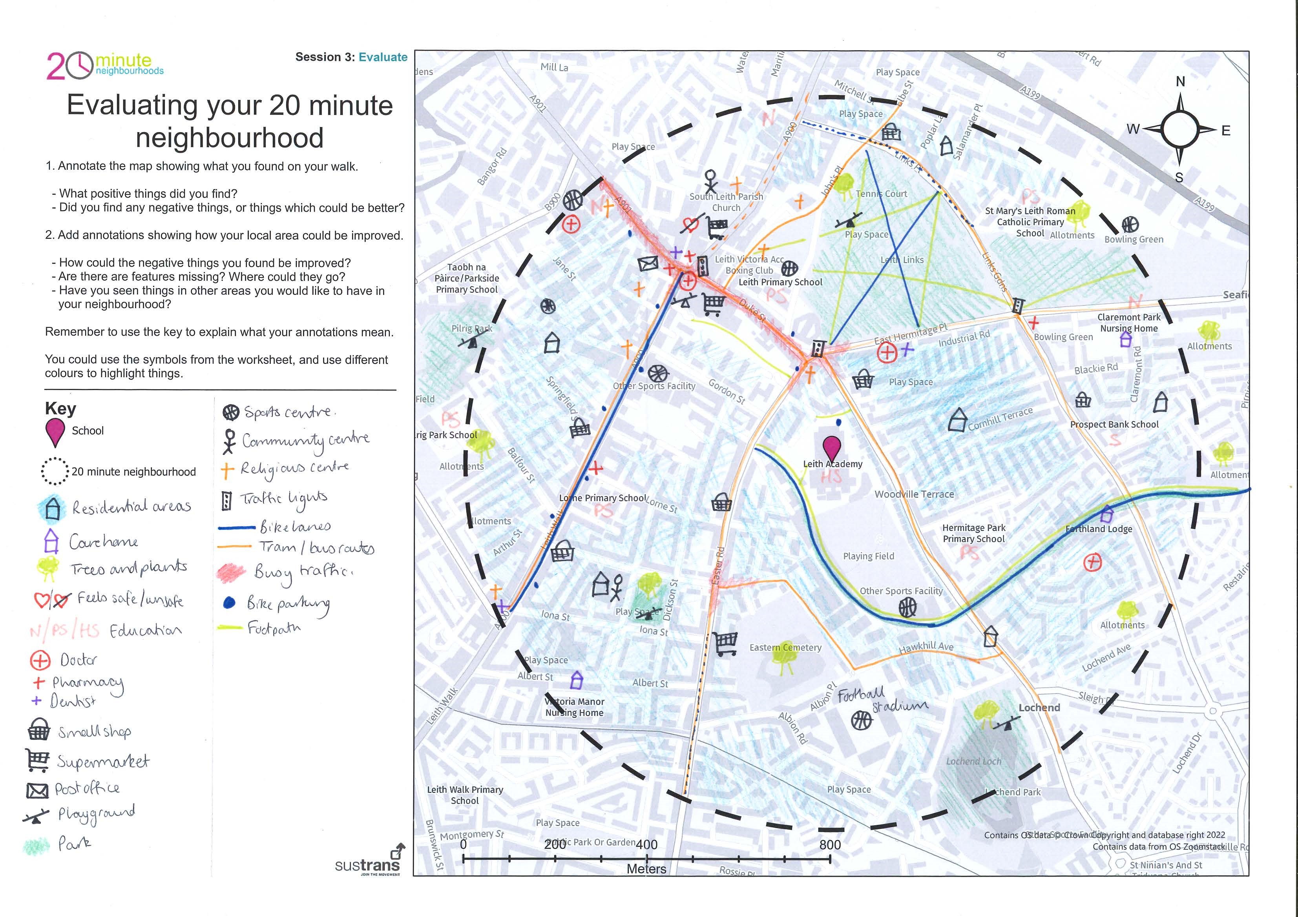

Slide 5
Gwerthuso eich cymdogaeth 20 munud
Tasg: Gan weithio mewn grwpiau (4-6 o bobl) a defnyddio eich arolygon o'r sesiwn ddiwethaf, anodwch eich map gan ddangos yr hyn y daethoch o hyd iddo.
Ychwanegwch anodiadau yn dangos sut gellid gwella eich ardal leol.
Meddyliwch am y pethau negyddol y daethoch o hyd iddynt - sut gellid newid y rhain?
A oes yna unrhyw nodweddion o gymdogaethau 20 munud na ddaethoch o hyd iddynt? Ble allai’r rheiny gael eu rhoi?
A ydych wedi gweld pethau mewn lleoedd eraill yr ydych yn arbennig o hoff ohonynt?
Gallech:
Ddefnyddio post-its neu anodiadau i ychwanegu awgrymiadau ar eich map
Ychwanegu symbolau mewn gwahanol liwiau i ddangos yr hyn yr hoffech ei ychwanegu.
Ychwanegwch eitemau at yr allwedd i egluro beth mae gwahanol liwiau a symbolau’n ei olygu.
Gweler y sleid nesaf am enghreifftiau.

Slide 6
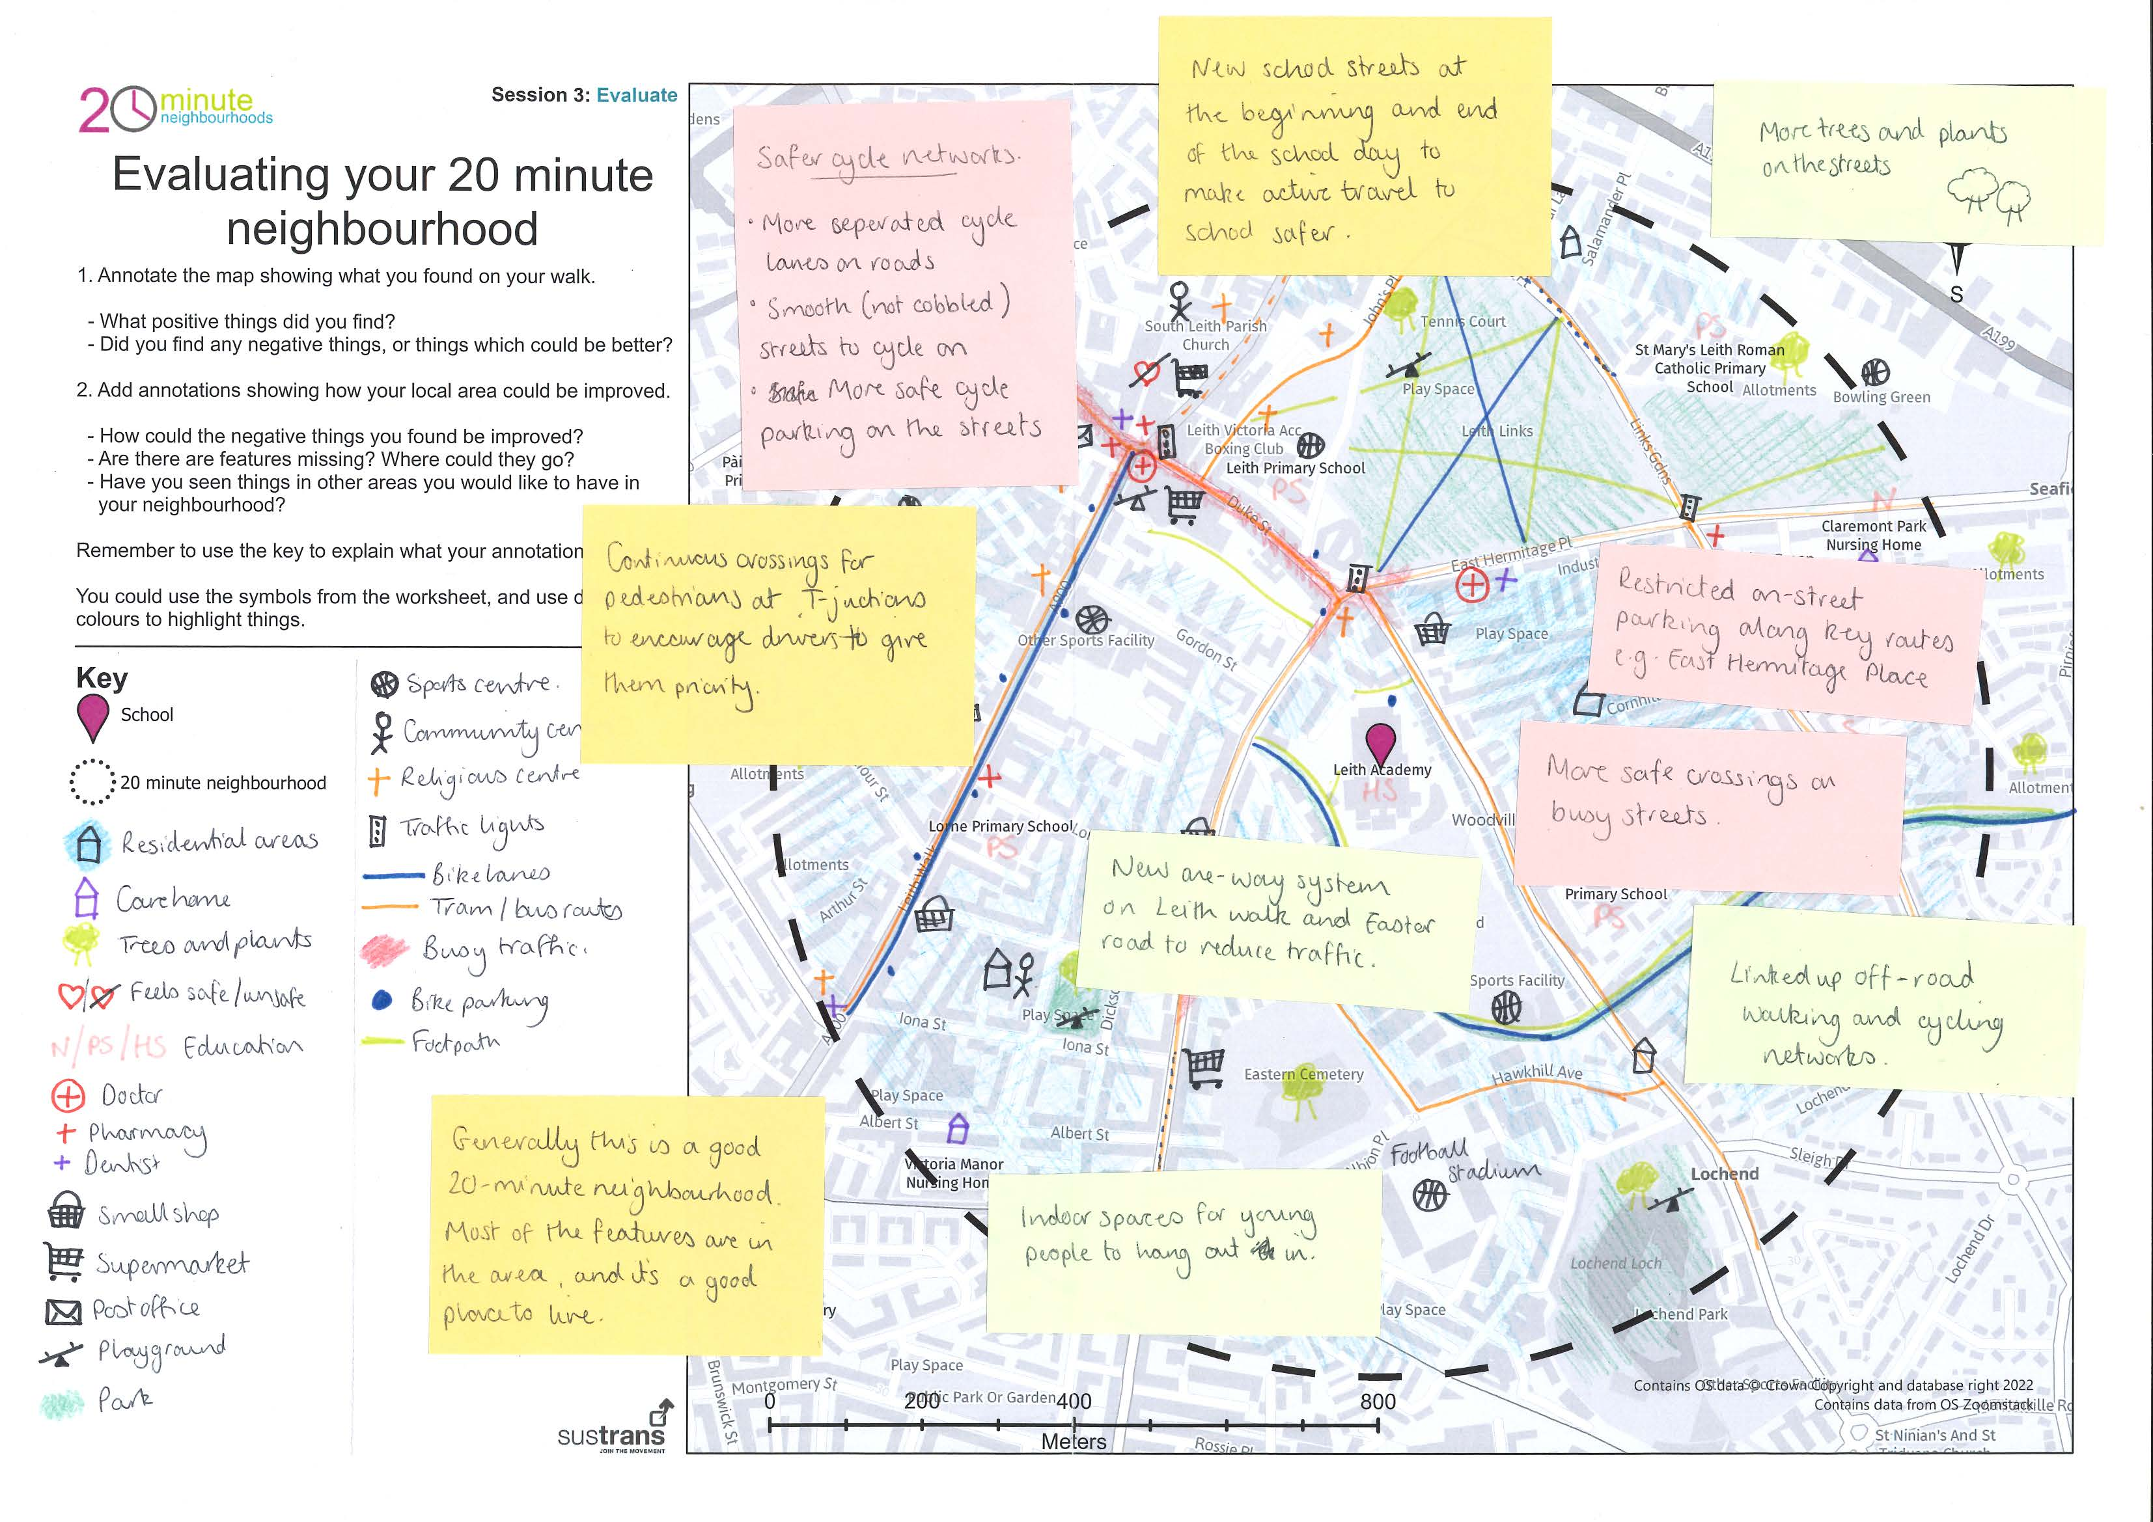

Slide 7
Adborth i’r dosbarth
Ym mhob grŵp, rhannwch gyda’r dosbarth:
Un peth cadarnhaol - rhywbeth yr ydych chi’n credu sy’n arbennig o dda am eich cymdogaeth
Un peth negyddol - rhywbeth yr ydych chi’n credu y gallai fod yn well, a sut hoffech ei weld yn cael ei wella.
A oes yna themâu?

Slide 8
Beth yw eich barn amdano?
Gan weithio ar eich pennau eich hunain, llenwch y daflen waith. Mae pedwar cwestiwn:
Beth oedd yn dda am dy gymdogaeth?
Beth nad oedd yn dda am dy gymdogaeth? A oedd unrhyw elfennau ar goll?
Beth hoffet ti ei newid fwyaf am dy gymdogaeth 20 munud a pham? Dewis un peth
Sut fuaset ti’n gwneud y newid hwn? Beth hoffet ti ei weld yn hytrach?
Bydd eich atebion yn ddefnyddiol yn y sesiwn nesaf.

